Slide 1

Роздивись граф-схему. Склади за нею задачу.
16
6
-
?

Slide 2
Досліджуємо математичні вирази, рівності й нерівності.

Slide 3

Назви кожну групу математичних записів
нерівність
рівність
математичний вираз
75>34
14<15
24 = 24
15 = 15
14 + 15
35 - 24

Slide 4
Розбий вирази на дві групи. Прочитай вирази кожної групи.
44-8
65+27
56-6
18+5
60+4

Slide 5
Порівняй.
4
9
6
7 – 3* 2
6 + 3* 10 -4
>
>

Slide 6
Перевір, істинна чи хибна нерівність.
9
7
4 + 5< 9 -2
>

Slide 7
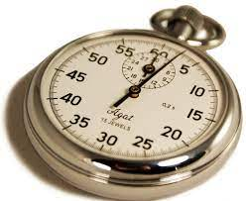
Порівняй вирази,
не обчислюючи. Поясни міркування
8+4*4+8
36+8*40+8
18-4*18-5
25+8*25-8
76+4*76+2
56-6*56+6

Slide 8
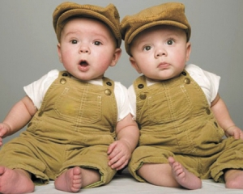
Поясни, як обчислити значення виразів на кілька дій. Знайди значення виразів
90
20
23 – 3+ 40
93-3-10
84
80+ 4 -1

Slide 9

Потренуйся.
Ст. 13 N5 (3,4 стовпчики)

